Slide 1

Dhaqdhaqaaq badan samee. Iska yareey fadhiga.
Notes:
Maanta waxaan ka hadli doonaa siyaabaha aan ku wanaajin karno caafimaadkeena iyadoo loo maraayoo jimicsiga jirka. Waxaan ka hadli doonaa:
waxa loola jeedo dhaqdhaqaaqa jireed
sababta dhaqdhaqaaqa jireed uu muhiim u yahay
intee in le'eg dhaqdhaqaaqa jirka ayaan u baahanahay inaan sameyno
sida aan u kordhin karno dhaqdhaqaaqa jirkeena.
Maxaan maanta uga hadlaynaa arrintan?
Inta badan dadka Ostraliya jooga ma helaan jimicsi ku filan ama dhaqdhaqaaq jireed waxayna ku qaataan waqti badan fadhiga
Dhaqdhaqaaqa jireed ee joogtada ah wuxuu wanaajin karaa noloshaada, oo ay ku jiraan caafimaadkaaga jireed iyo shucuureed
Dumarku waxay sameeyaan dhaqdhaqaaq jireed yar marka loo eego raga
Xitaa isbeddellada yaryar ayaa keeni kara kala duwanaansho.
Qoraallada fududeeyaha
Casharkaan wuxuu diiradda saari doonaa faa'iidooyinka caafimaad ee dhaqdhaqaaqa jireed. Waxay eegi doontaa tilmaamaha dhaqdhaqaaqa jireed ee lagu taliyay, ka wadahadalka xeeladaha si loogu daro dhaqdhaqaaq jireed oo badan maalin kasta, waxayna ku dhiirigelisaa haweenka inay helaan hawlo ay ku raaxaystaan.

Slide 2
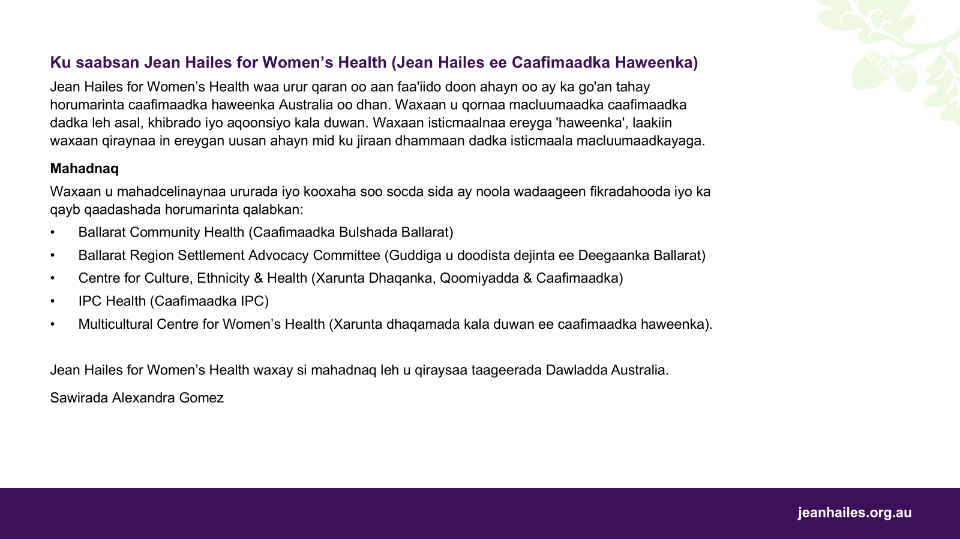

Slide 3
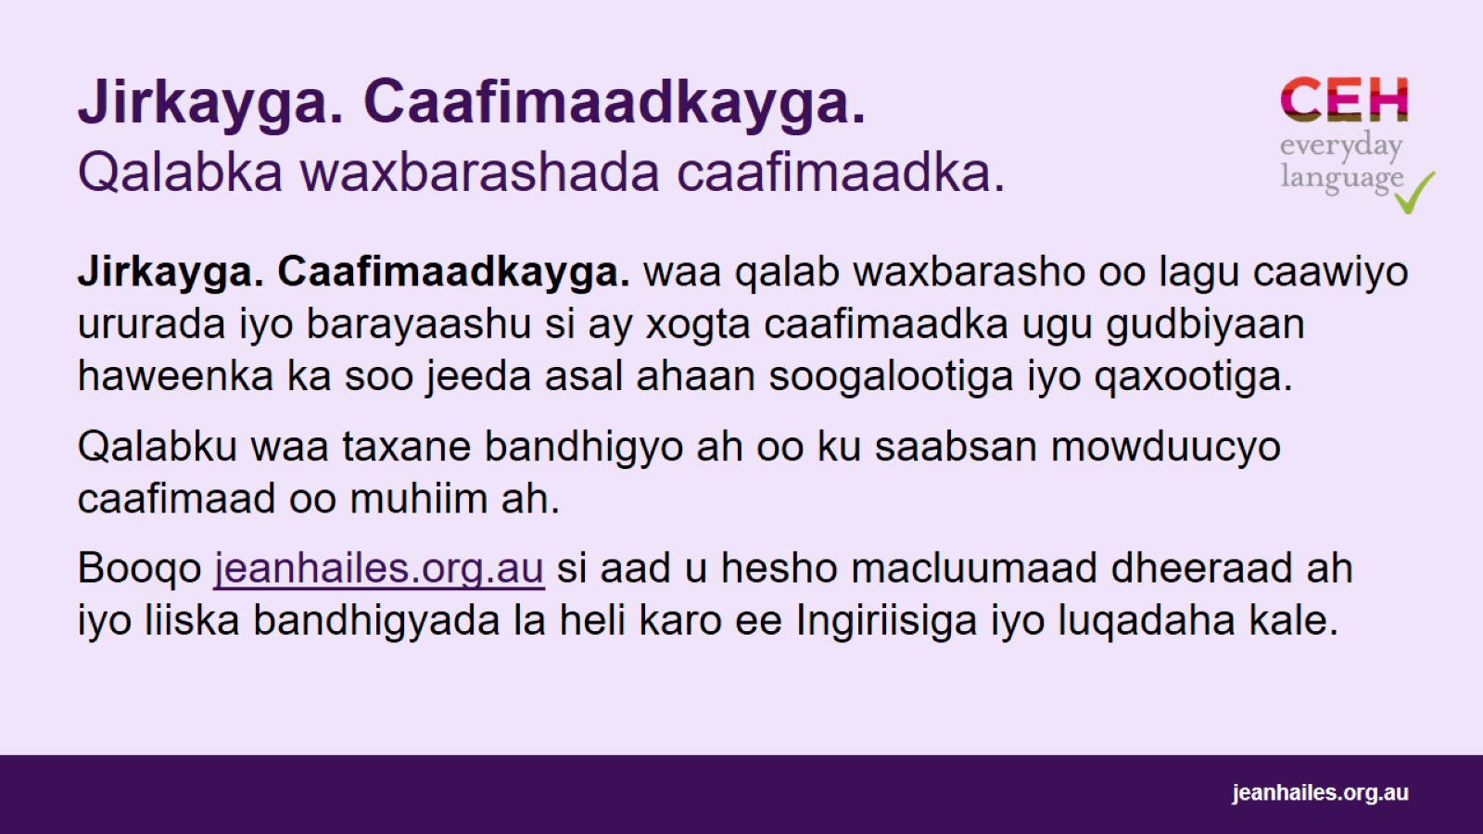
Jirkayga. Caafimaadkayga. Qalabka waxbarashada caafimaadka.
Notes:
Jirkayga. Caafimaadkayga. waa qalab waxbarasho oo lagu caawiyo ururada iyo barayaashu si ay xogta caafimaadka ugu gudbiyaan haweenka ka soo jeeda asal ahaan soogalootiga iyo qaxootiga. Waxa kale oo ay dhiirigelisaa in dumarka lagala hadlo caafimaadkooda.
Qalabku waa bandhigyo taxane ah oo sii fidaaya kuna saabsan mawduucyo caafimaad oo muhiim ah, sida nolol caafimaad qabta, caafimaadka dhanka shucuurta ah, xilliga caadada ay joogsaneyso ama caafimaadka galmada.
Booqo jeanhailes.org.au si aad u hesho macluumaad dheeraad ah iyo liiska bandhigyada la heli karo ee Ingiriisiga iyo luqadaha kale.

Slide 4
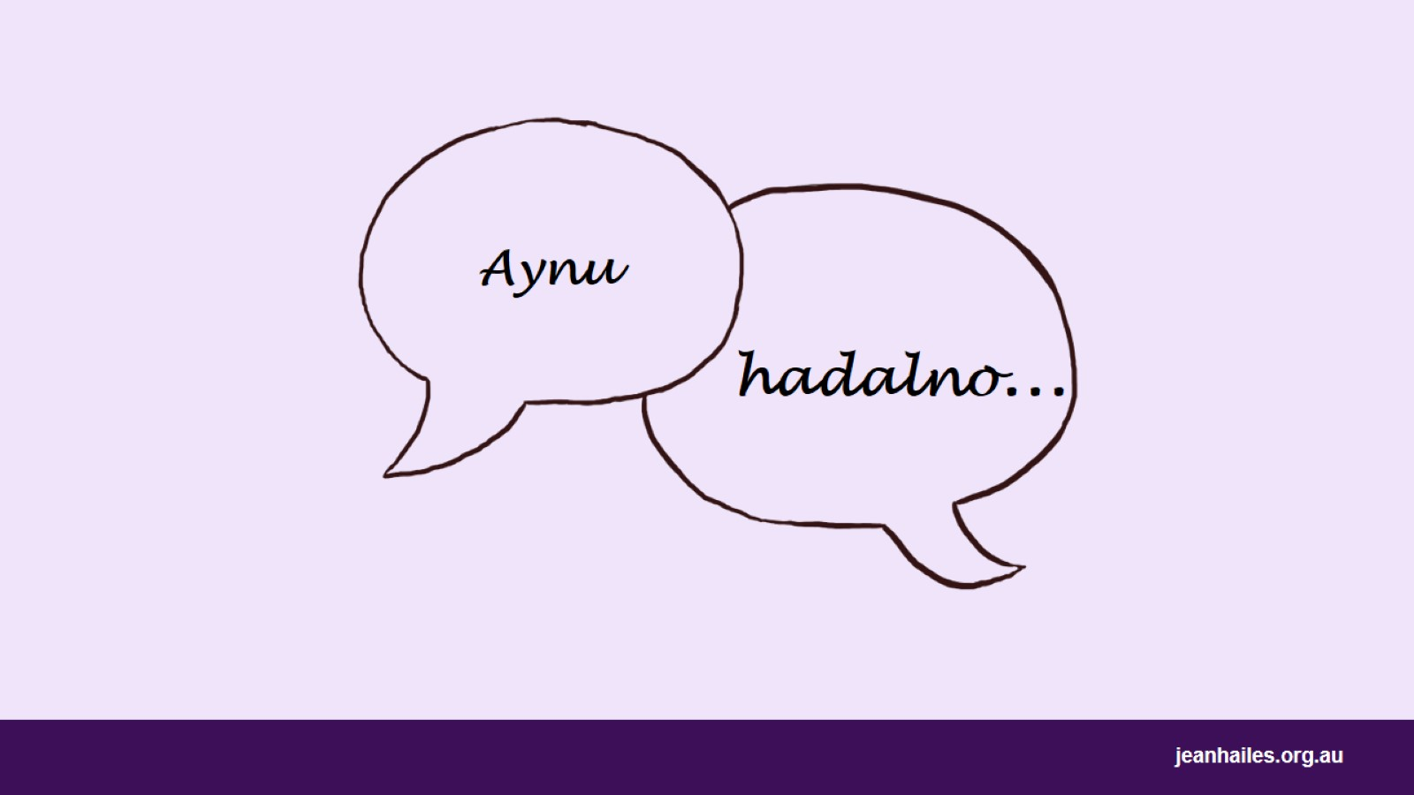
hadalno…
Notes:
Ku bilow kulanka dood kooxeed ku saabsan nooca dhaqdhaqaaqa jirka iyo jimicsiga haweenka hadda sameeyaan. Kuwani miyay ka duwan yihiin wixii ay dalalkooda hooyo ku sameyn jireen?
Su'aalaha ay tahay in la tixgeliyo*:
Sidee dadka dalkaagii hooyo/dhaqankaagu u socdan maalin kasta: aad ayay u lugeeyaan, ordan, cunto ayay ka soo qaataan dukaamada, qoob ka ciyaar ayay sameeyan?
Miyaad kaga firfircoonayd dalkaagi hooyo marka loo eego Ostralia?
Ma ogtahay in ay aad muhiim ugu tahay caafimaadkaaga in uu jirkaagu dhaqdhaqaaqo maalin kasta?
Ma samaysaa wax isboorti ama jimicsi ah? Miyay ka duwan tahay wixii aad ku samayn jirtay dalkaagi hooyo?
*Qoraal ku socota fududeeyaha: dooro dhawr su'aalood si aad u hogaamiso dood kooban.

Slide 5
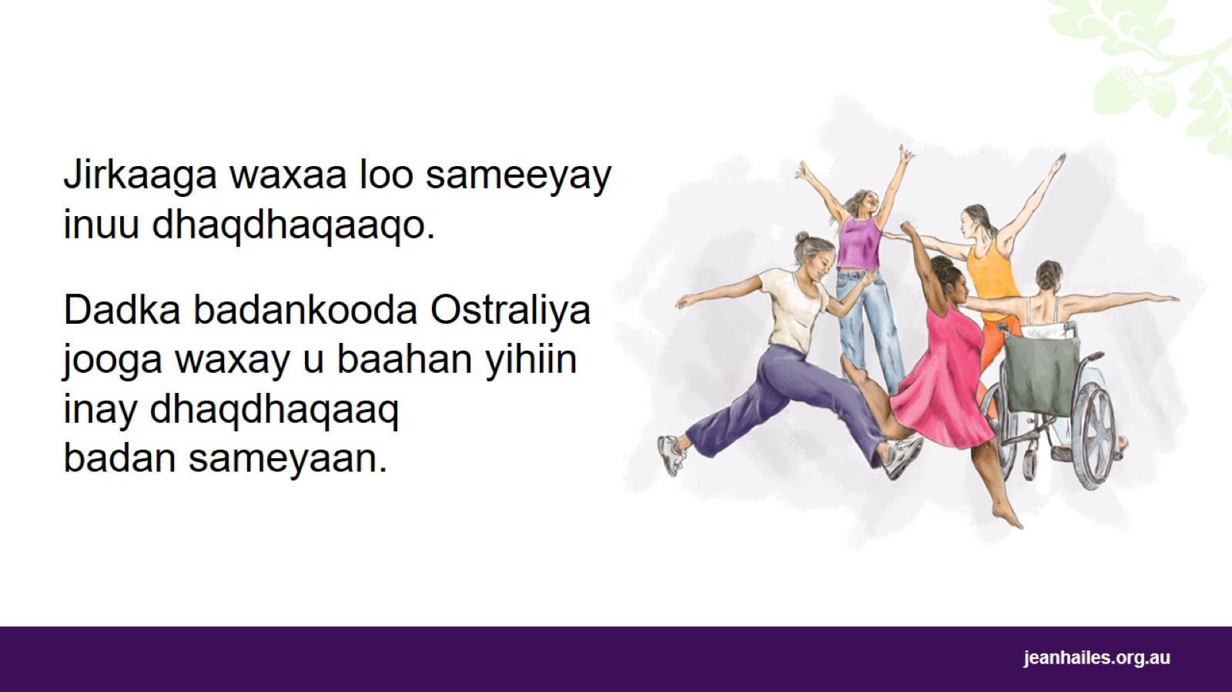
Notes:
Jirkaaga waxa loo qaabeeyey inuu ordo, boodo, is-fidiyo oo uu dhaqdhaqaaqo. Aad bay muhiim ugu tahay caafimaadkaaga inuu jirkaaga dhaqdhaqaaqo maalin kasta.
Si kastaba ha ahaatee, gudaha Ostralia,
in ka badan kala bar dadka waaweyn oo dhan, iyo
4 ka mid ah 5-tii carruur
in ku filan ma dhaqdhaqaan.
Dumarku wax ka yar ragga ayay dhaqdhaqaqaan.
Dadka Ostraliya jooga waxay waqti badan ku qaataan fadhi ama jiif.
Tusaalooyinka waxaa ka mid ah:
fadhi ama jiif marka daawashada telefiishanka ama ciyaaraha elegtarooniga ah
wadista baabuur ama xilliga aad raacayso gaadiidka dadweynaha
fadhi ama jiif marka wax akhriska, qoritaanka, ama uga shaqeynta miiska ama kombiyuutarka
la cunida cunto ama cabida qaxwo asxaabta iyo qoyska.

Slide 6
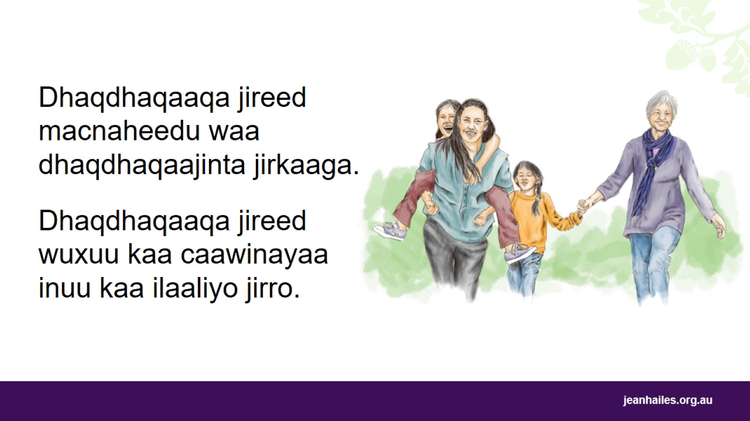
Notes:
Waa maxay dhaqdhaqaaqa jireed?
Dhaqdhaqaaqa jireed ayaa ah dhaqdhaqaajinta jirkaaga si:
si degdeg ah ayaad u neefsanaysaa
wadnahaagu aad buu u garaacmayaa.
Waxa aad taan ku samayn kartaa adiga oo jimicsi ku sameeya goobta jimicsiga ama ciyaaraha, laakiin sidoo kale waxa aad samayn kartaa hawl maalmeedka sida nadiifinta guriga ama isticmaalka jaranjarada halkii aad wiish ka isticmaali lahayd.
Maxaa dhici kara haddaan wax igu filan aan dhaqdhaqaaqin?
Haddii aadan dhaqdhaqaaq kugu filan sameeyn, waad xanuunsan kartaa. Waqti ka dib, waxaad noqon kartaa:
qof buuran (aad u cayilan)
qaba dhiig karka
qaba sonkorowga
dhabar xanuun
kansarrada
wadne xanuunka
niyad jab.

Slide 7
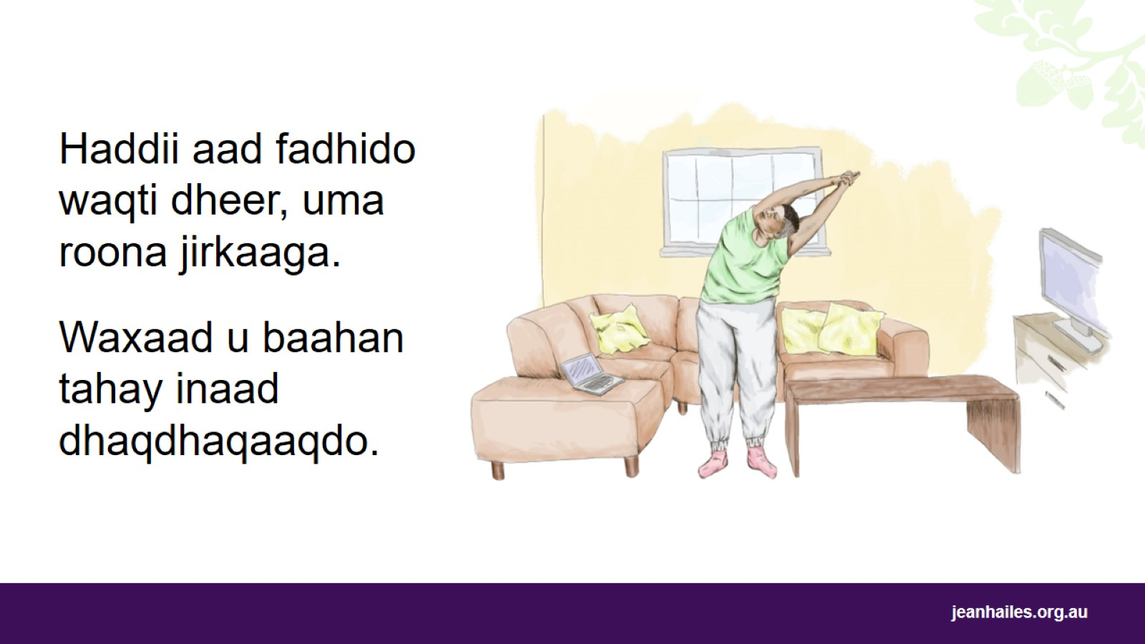
Notes:
Maxaan samayn karaa si aan wax yar uu fadhiisto maalintii?
Kala goy fadhiga dheer sida ugu badan ee suurtogalka ah. 20-30kii daqiiqo kasta, kac, dhaqdhaqaaq oo is kala bixi dhowr daqiiqo.
Haddii aad waqti badan ku qaadanayso TV-ga hortiisa ama shaashadda kombiyuutarka, kac marar badan oo wareeg.
Qaado fursad kasta oo aad ku dhaqdhaqaaqi karto, si kasta oo ay u gaaban tahay.

Slide 8
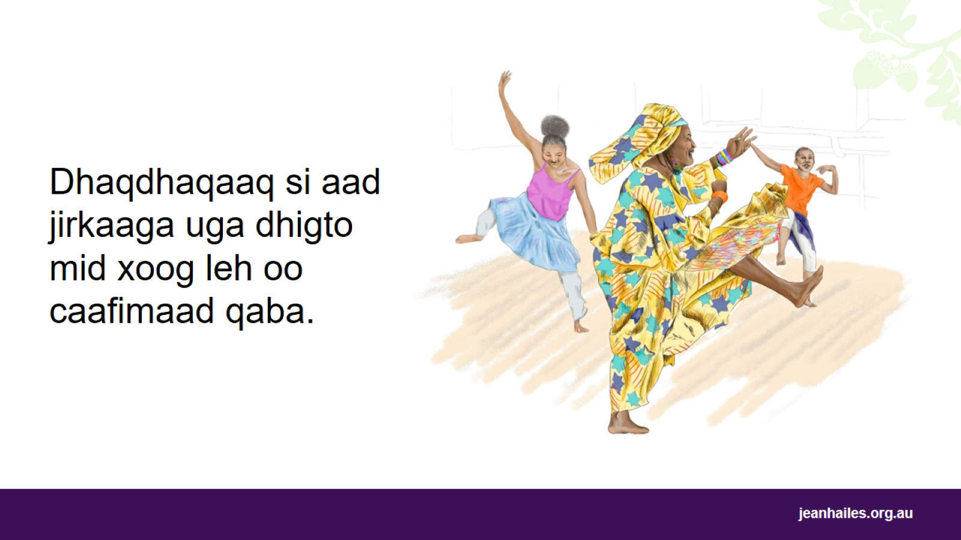
Notes:
Waa maxay sababta dhaqdhaqaaqa jirku uu ugu fiican yahay caafimaadkayga?
Firfircoonaanta jireed iyo dhimista waqtiga aad maalin kasta fadhiidid aad bay muhiim ugu tahay caafimaadkaaga.
Firfircoonida jirka:
waxay yaraynaysaa halista wadne xanuunka iyo faaliga
waxay yaraynaysaa halista kansarrada qaarkood
waxay hoos u dhigaysaa heerka dufanka xun ee dhiigaaga
waxay ka caawisaa inay hoos u dhigto cadaadiska dhiigga
waxay dhistaa muruqyo iyo lafo xooggan
waxay kordhisaa xoogga, dheelitirnaanta iyo dabacsanaanta
waxay kaa caawinaysaa inaad dhinto miisaanka oo aad lahaato miisaan caafimaad leh.

Slide 9
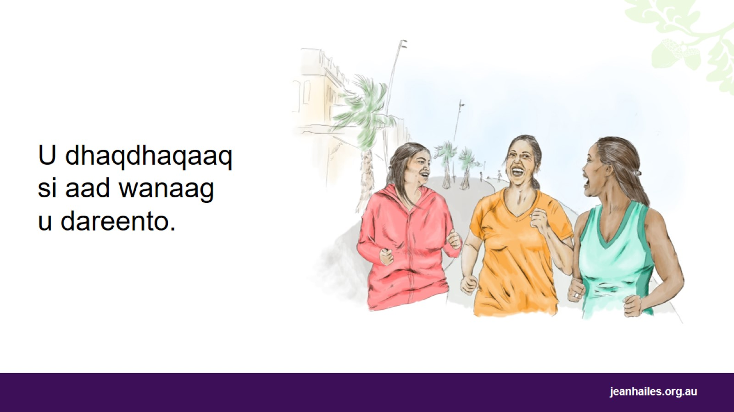
Notes:
Sidee dhaqdhaqaaqa jirku ii farxad gelin karaa?
Dhaqdhaqaaqa jireed ayaa laga yaabaa inay ka caawiso:
nasino
nolosha aad ku raaxaysato
aad faraxsanato
hurdo fiican hesho
hesho awood badan
aad samaysato saaxiibo
aad waqti la qaadato dadka kale.

Slide 10
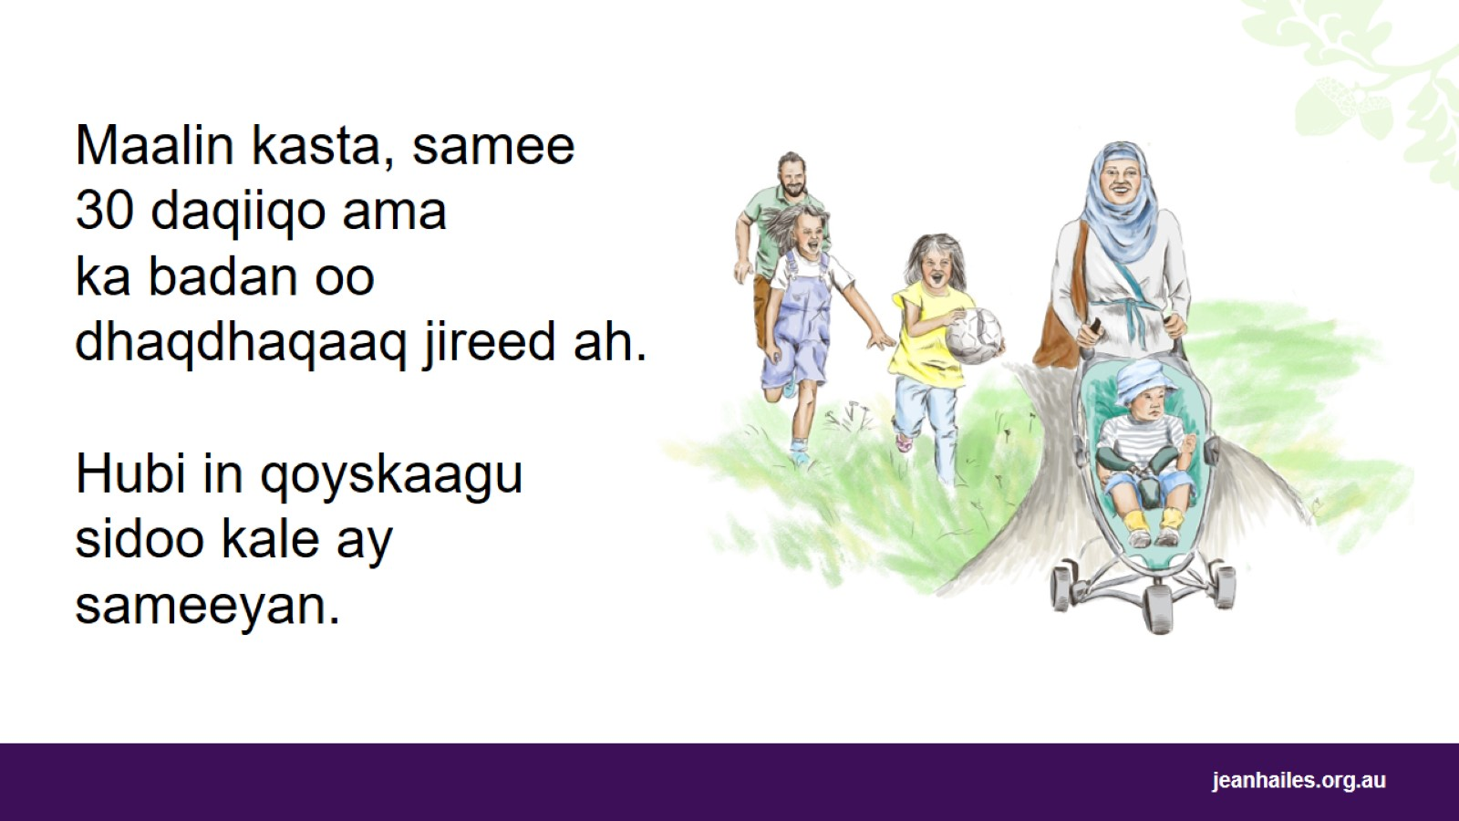
Notes:
Maxaan u baahanahay inaan sameeyo maalin kasta si aan u caafimaad qabo?
Si aad uu wanaajiso caafimaadkaaga, waxaad u baahan tahay:
firfircoonow maalmaha badankooda, la door bidayo maalmaha oo dhan, ee toddobaad kasta
samee ugu yaraan 30 daqiiqo oo dhaqdhaqaaq jireed ah maalin kasta, tusaale ahaan:
socodka degdega ah, qoob ka ciyaarka, dhaqdhaqaaqa gaabiska ah
riixida gariga ilmaha ama kula ciyaar carruurtaada dibadda
shaqooyinka guriga sida nadiifinta daaqadaha, ruxitaanka caleemaha.
Waxaad u kala qaybin kartaa dhaqdhaqaaqa jirka wakhtiyo yar oo dhaqdhaqaaq ah maalintii oo dhan, sida saddex qeybo oo 10-daqiiqo ah.
In yar oo ah 15 daqiiqo oo socod degdeg ah, 5 maalmood toddobaad kasta, waxay wanaajin kartaa caafimaadkaaga.
Usbuuc kasta, samee qaar ka mid ah waxqabadyada dadaal badan qaata, sida:
orodka, jimicsiyo xooggan oo loogu talagalay in lagu kordhiyo waxtarka wadnaha iyo xididdada dhiigga, in si degdeg ah baaskiil loo wado, ciyaaraha badan ee habaysan
hawlaha guriga ee ku lug leh qaadista, dhaqaajinta ama qodista.
Xusuusnow - samaynta dhaqdhaqaaq kasta oo jireed ayaa ka fiican inaadan midna samayn!

Slide 11
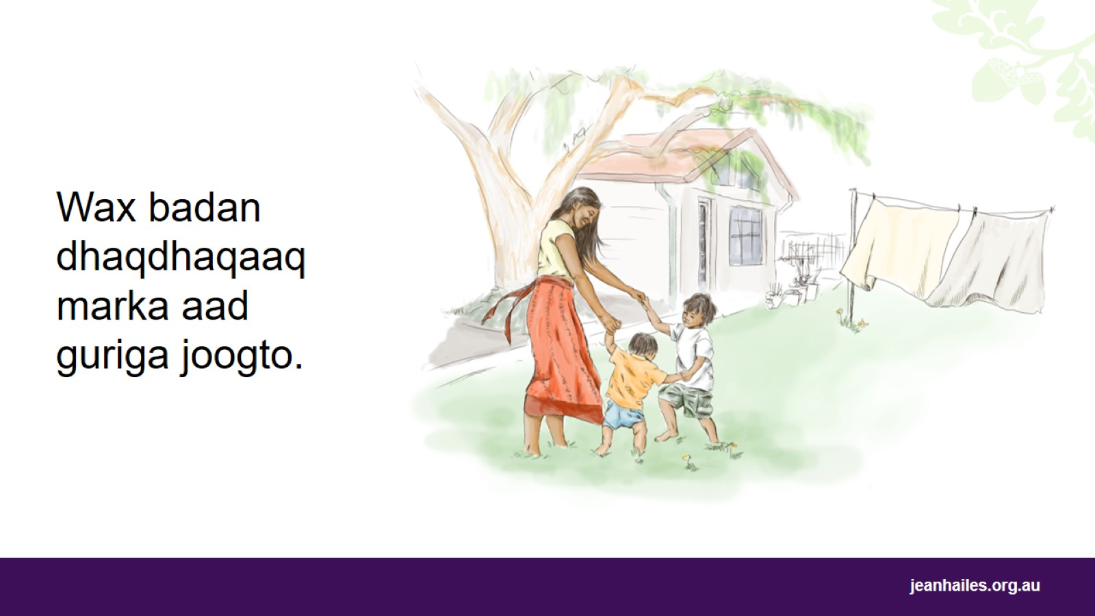
Notes:
Sideen si badan ugu dhaqdhaqaaqi karaa guriga dhexdiisa?
Waxaa jira siyaabo badan oo aad si badan ugu dhaqdhaqaaqi kartid guriga dhexdiisa:
la ciyaar carruurtaada - ka yeel wakhtiga qoyska fursad aad wax badan ku dhaqdhaqaaqdo, in badan la ciyaarto oo aad wada madadashaan
ka shaqee beerta
jar cawska
Ka shaqee dhulka
nadiifi daaqadaha
baabuurkaaga dhaq
soo socodsii eyga
kac si aad u bedesho kanaalka TV-ga
u lugee ama dhig baaburkaaga meel ka fog dukaamada si aad ugu lugayso.

Slide 12
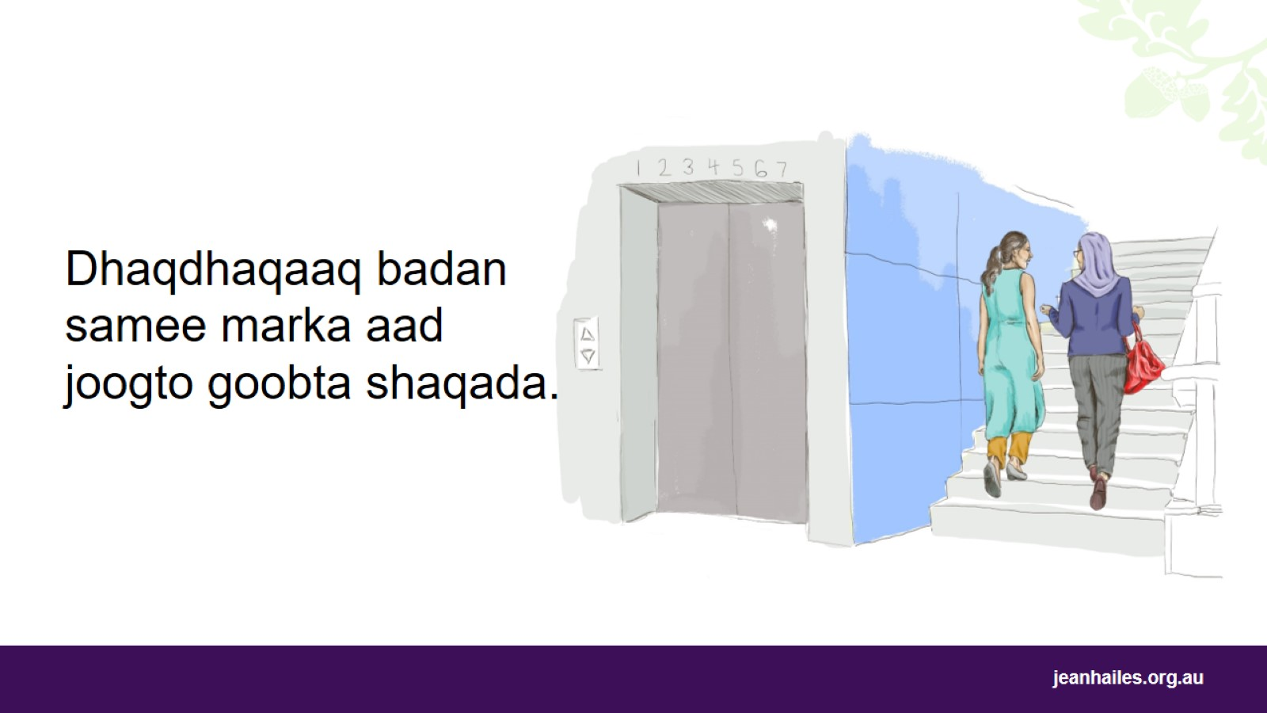
Notes:
Sideen dhaqdhaqaa badan ugu sameyn karaa goobta shaqada?
Waxaa jira siyaabo badan oo aad in badan ugu dhaqdhaqaaqi karto goobta shaqada maalin kasta:
soco, baaskiil u kaxee ama isticmaal gaadiidka dadweynaha si aad shaqada u tagto intii aad kaxeyn lahayd baabuur
isticmaal jaranjarada halkii aad adeegsan lahayd wiishka
ka deg baska ama baabuurka dadwaynaha mid ka mid ama laba meelaha ka horeeya goobaha uu ku joogsado, ama dhig baabuurkaaga meel ka sii fog goobtaada shaqada
soo jeedi shir socod ah halkii mid aad fadhiisan lahaydeen
wareeg marka aad taleefanka ku hadlaysid
haddii ay suurtogal tahay, soco si aad fariin u gudbiso halkii aad iimayl diri lahayd ama wici lahayd
ku raaxayso in aad dibadda socoto xilliga qadada.

Slide 13
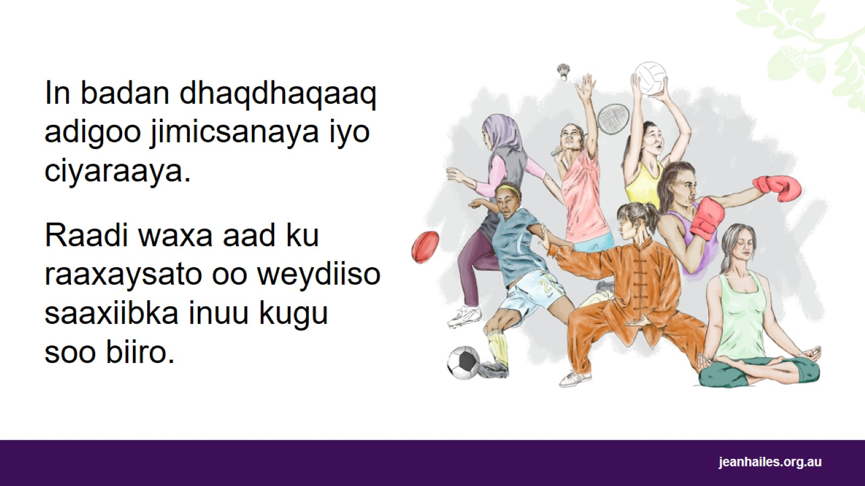
Notes:
Sideen wax badan u sameyn karaa?
Waxa aad in badan ku dhaqaaqi kartaa adiga oo jimicsi ama ciyaaro samaynaya.
Ostraliya gudaheeda, waxaa jira ciyaaro iyo waxqabadyo badan oo kala duwan oo aad ka dooran karto, sida dabaasha, qoob ka ciyaarka, kubadda gacanta, ciyaarta yoga, barashada dagaalka, ku biirista goobta jimicsiga, ku biirista naadiga lugaynta, ama ciyaarista ciyaaraha kooxda sida kubbada laliska, kubbadda kolayga, kriket-ka, kubbada cagta.
Isku day hawlo kala duwan, raadi waxaad jeceshahay inaad samayso oo waydii saaxiibka inuu kugu soo biiro.

Slide 14
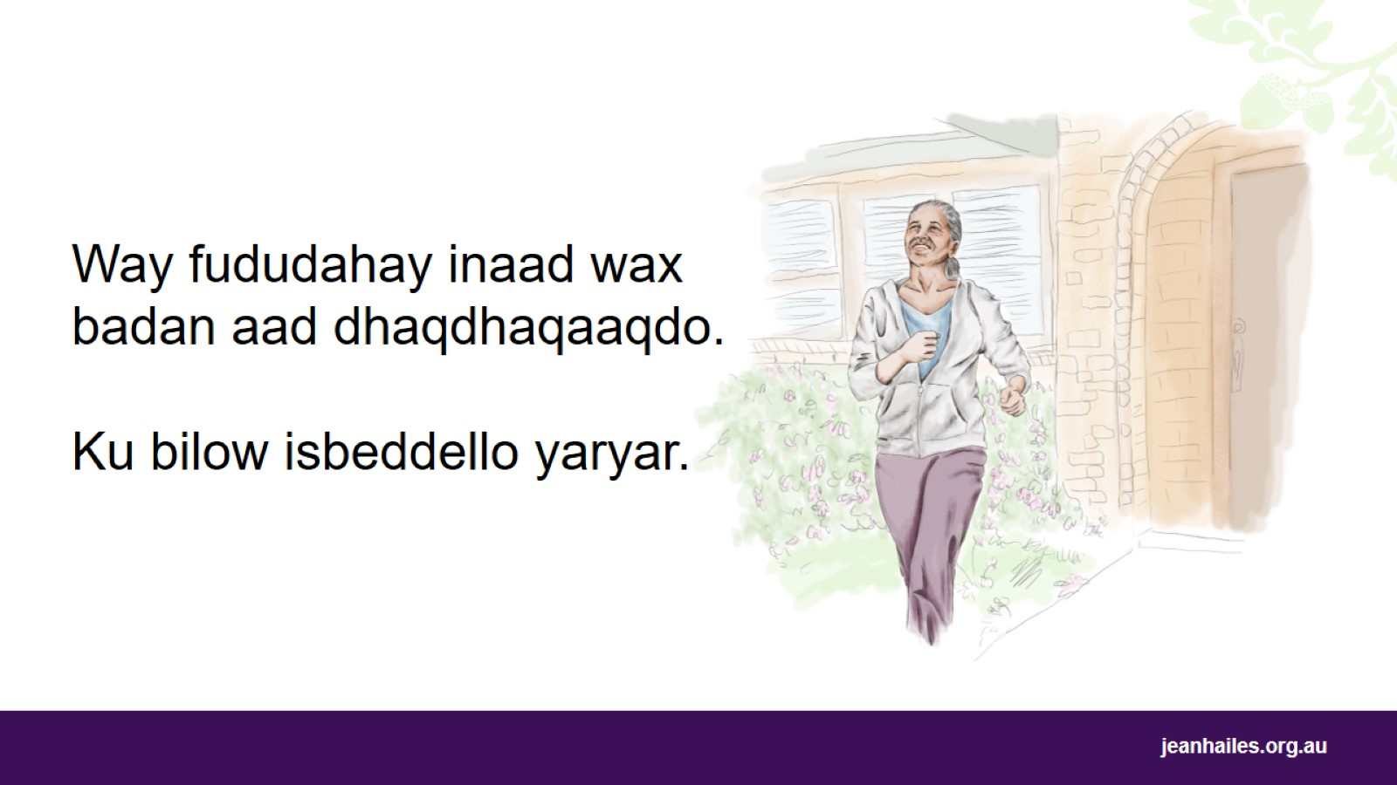
Notes:
Haddii aadan samaynaynin wax dhaqdhaqaaq jireed waqtigan, way fududahay inaad bilowdo, iyadoon loo eegayn da'daada.
Waxaad u bilabi kartaa si tartib tartib ah oo kordhin kartaa qadarka dhaqdhaqaaqa jirka ee aad sameyso todobaad kasta.
Inta badan oo aad dhaqdhaqaaqdo ayaad caafimaad qabi doontaa.
Haddii aad tahay 65 jir ama qof ka weyn, waxaa si gaar ah muhiim u ah inaad dhaqdhaqaaqdo.
Haddii aad ku cusub tahay dhaqdhaqaaqa jireed, aad qabto dhibaato caafimaad, ama aadan ogeyn in ay badbaado kuu leedahay in aad firfircoonaato, kala hadal dhakhtarkaaga ama kalkaalisada marka hore hawlaha kuugu fiican.

Slide 15
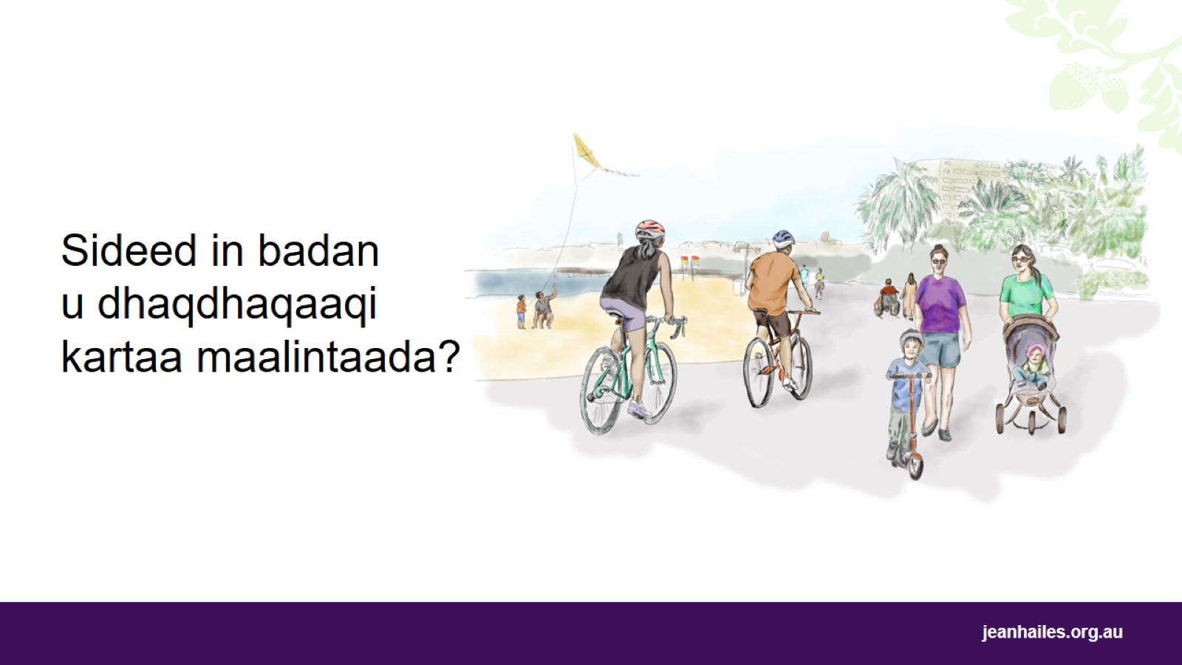
Notes:
Dood-kooxeed
Qoraalka fududeeyaha: ku soo gunaanad casharka dood ku saabsan sida ka qaybgalayaashu ay ugu dari karaan dhaqdhaqaaq jireed oo dheeraad ah maalintii.

Slide 16
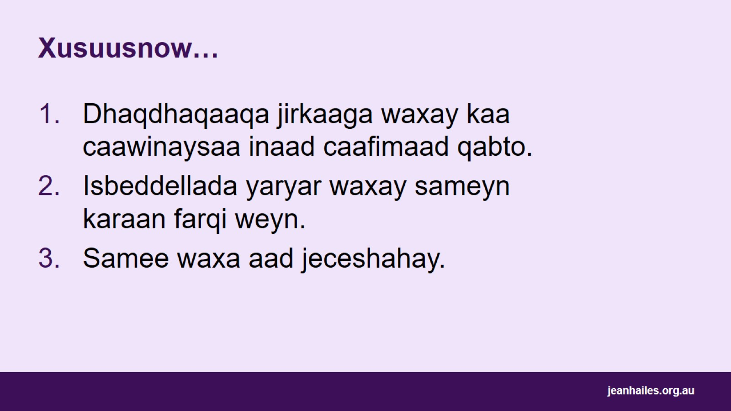
Xusuusnow…

Slide 17
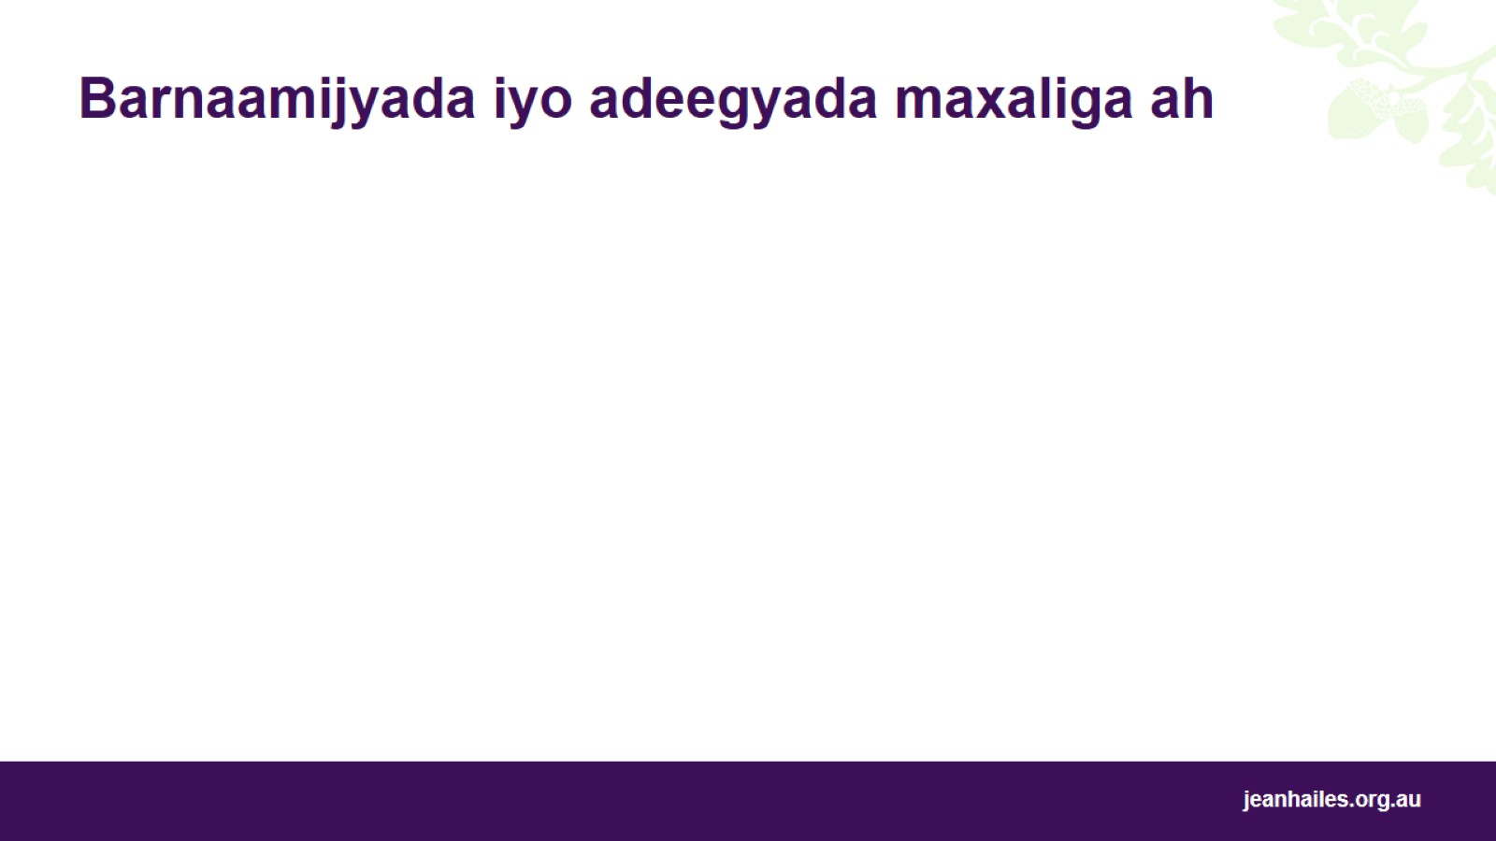
Barnaamijyada iyo adeegyada maxaliga ah
Notes:
Qoraal ku socota fududeeyaha: bixi doorashooyin/barnaamijyo/xarumo maxali ah iyo wixii lamid ah.

Slide 18


